Slide 1
ГАУ «КЦСОН города Каменска-Уральского»
Школа пожилого возраста
по направлению
«Краеведение»
тема занятия
«СЕЛО МОЕ, ЧТО СЕРДЦУ МИЛО»
Руководитель: специалист по социальной работе Холкина С.А.

Slide 2
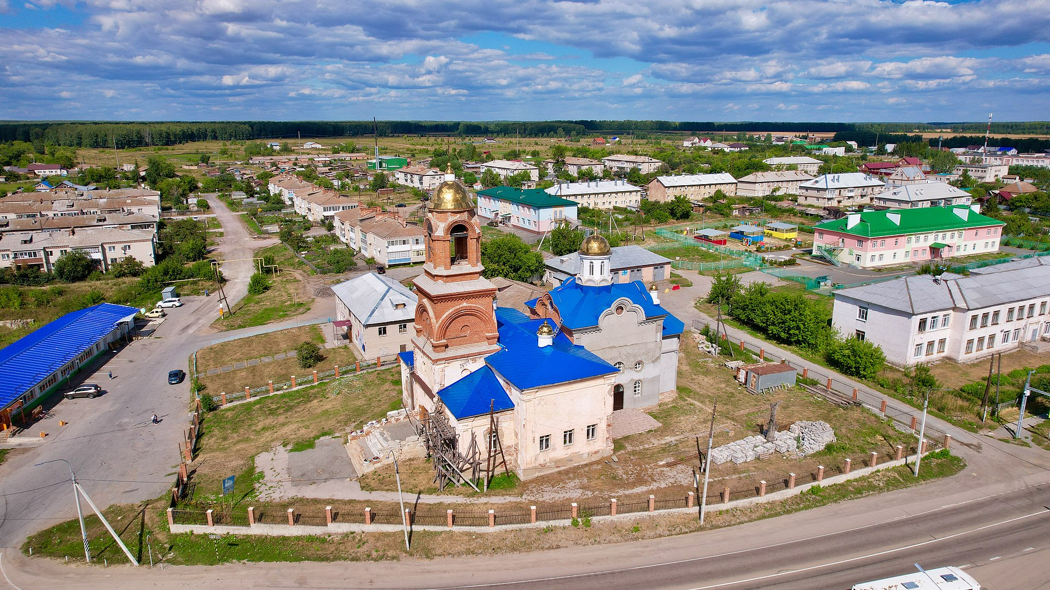
Село ПОКРОВСКОЕ — село в южной части Свердловской области, в Каменском городском округе. Является центром Покровской сельской администрации.
«С любовью к людям и земле»
Скажи о Pодине ты добрые слова,
Возьми все это из своих воспоминаний,
Пусть не вершатся там великие дела,
Зато о счастье много там напоминаний.

Slide 3
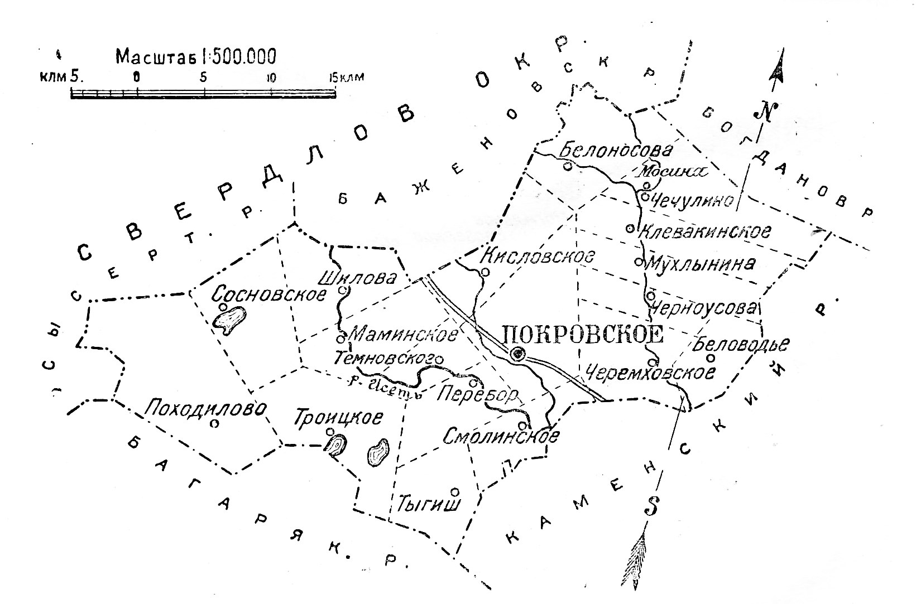
ГЕОГРАФИЯ
Село Покровское муниципального образования «Каменский городской округ» находится в 18 километрах на северо-западе от города Каменска-Уральского, на обоих берегах реки Камышенка, левом притоке реки Исеть.
Проходит автодорога Екатеринбург — Каменск-Уральский. В 2 километрах на северо-востоке находится
о. п. «78 км» железной дороги
Екатеринбург — Курган.
Ниже на реке Камышенка имеется
пруд.

Slide 4
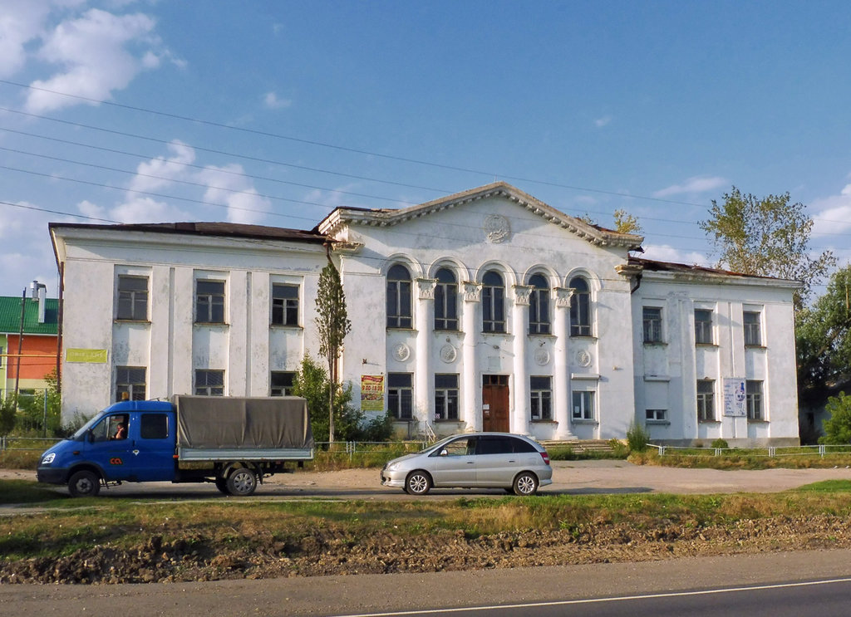
ИСТОРИЯ СЕЛА
Первыми поселенцами были выходцы села Покровского Ирбитского уезда, которые и дали название селу. Покровский починок основал выходец из села Покровского Фёдор Аввакумов, который выдал свою дочь Акулину замуж в селе Белоносово на речке Белой, а она родилась в 1707 году в Покровском починке, значит Покровский починок возник в пределах 1700—1707 годов.
Покровский починок упомянут и в
документе 1709 года как разгромленный
и сожжённый башкирами.
Сгорело 7 домов, уведено 9 лошадей и
5 человек.
Первыми жителями были Стуковы,
Сыропятовы, Ярославцевы, Томилины,
Аввакумовы — выходцы из средней
полосы России.

Slide 5
Основными занятием жителей села в начале XX века было хлебопашество, а кроме этого они занимались извозом по Исетскому тракту, проходящему через село, в том числе доставка зерна на исетские мельницы и перевозка муки с мельниц.
После открытия железнодорожного сообщения Каменский завод — Екатеринбург спрос на извоз резко упал, но в 1891 году половина всех хозяйств села все ещё занималась извозом. Подспорьем к хлебопашеству служат для покровцев: отхожий промысел — подённые работы в Екатеринбурге и заводах (Каменском и др.), и извозный — перевозка пассажиров и кладей по Сибирскому тракту.
Последний промысел до проложения Пермско-Тюменской желелезной дороги был главным источником заработка жителей Покровского, а в начале XX века он упал, оставив неблагоприятные последствия на характере сельчан: «нерадение к земледелию, отсутствие энергии и предприимчивости на какое либо кустарное производство, беспечность и жизнь только минутой, мало заботясь о будущем», по выражению современника, бытописателя прихода.
В 1817 года входило в Камышевскую волость.

Slide 6
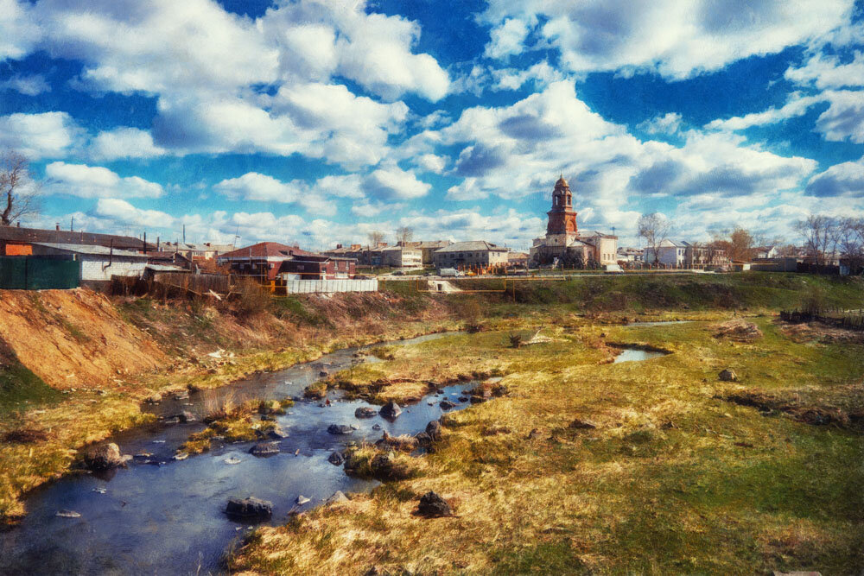
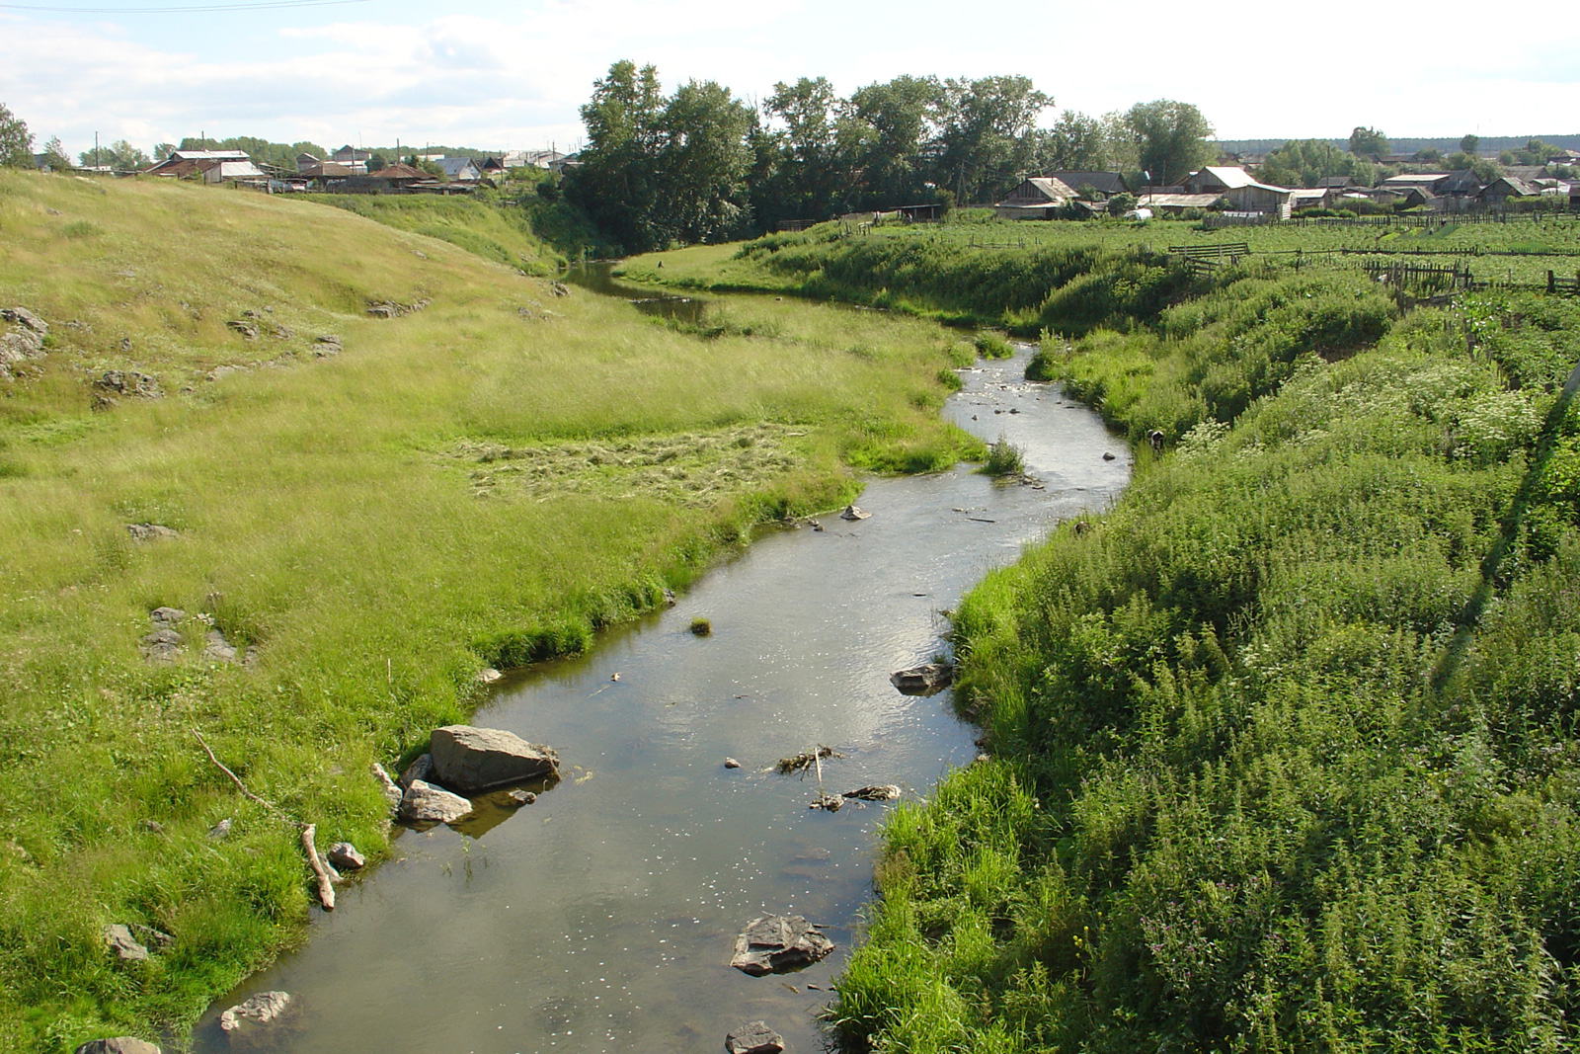
Покровцы были участниками восстаний 1762, 1774 годов. Были приписаны к Каменскому заводу для возки древесного угля и перевозки пушек на пристань реки Чусовой. От времён гражданской войны осталась братская могила красноармейца А. В. Степанина. 23 июля 1919 года Покровское освободил 187-й Володарский полк 21 дивизии. 23 сентября 1919 года возникла партийная ячейка. С 1924 по 1930 и с 1935 по 1963 гг. село было райцентром Покровского района.
14 октября 2022 года в Покровском отмечался День села и 315 лет со дня его основания.

Slide 7
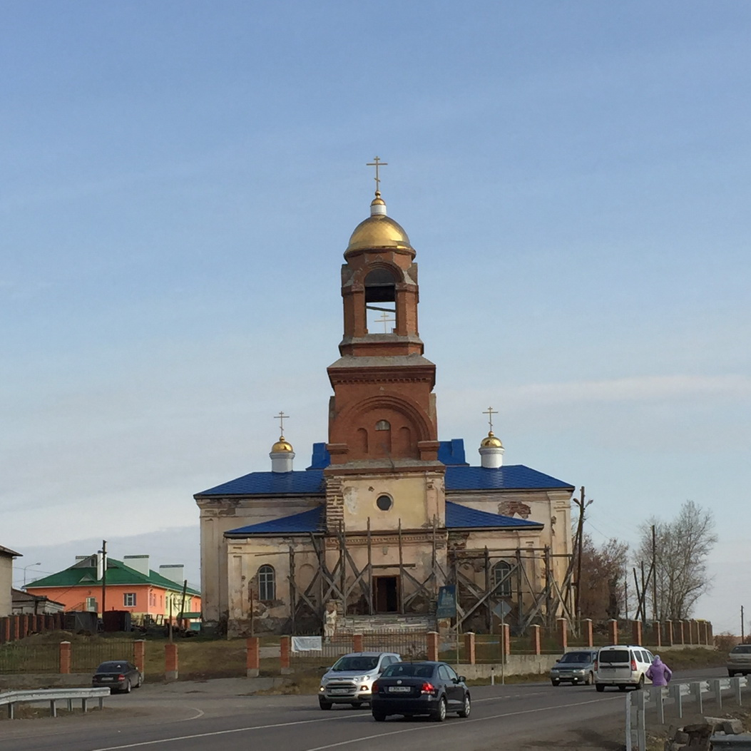
По По данным 1904 года — 278 дворов с населением 1541 человек (мужчин — 767, женщин — 774), все русские.
данным переписи 2002 года национальный состав следующий: русские — 91 %. По данным переписи 2010 года в селе было: мужчин — 855, женщин — 1 061.
Инфраструктура
Транспорт
Через село проходит трасса Р354 (Екатеринбург — Курган).
Постоянный автомобильный поток, с множеством
автобусных пригородных и междугородных маршрутов.
Из села на северо-запад идёт асфальтированная дорога
к железнодорожной станции «Перебор» (5—7 километров).

Slide 8
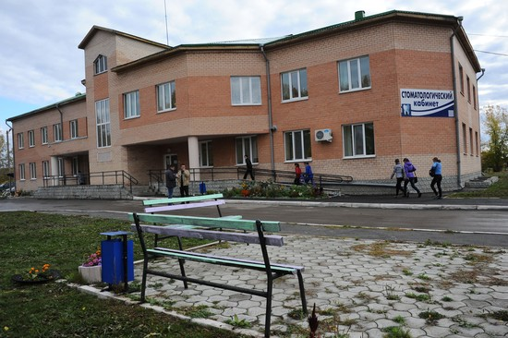
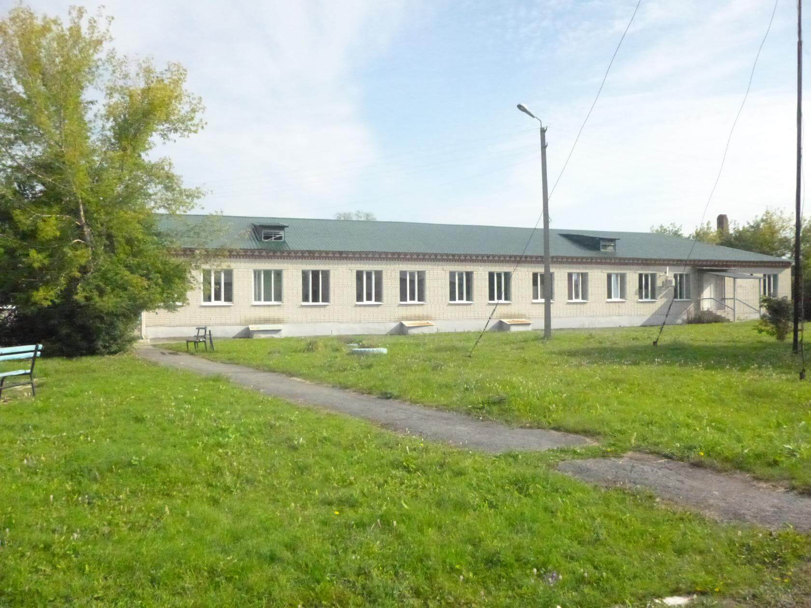
Здравоохранение
В Покровском расположено муниципальное учреждение здравоохранения «Каменская центральная районная больница». В разные годы её возглавляли разные руководители. Михаил Иванович Архиерейский ив вовсе легендарная личность, о которой в районе ходят легенды, якобы он сам себе делал операцию по удалению аппендицита. Именно при нем для больницы был построен специализированный корпус рядом с Берёзовой рощей. В сен­тяб­ре 2008 года По программе, которая предусматривала реабилитацию местных жителей, пострадавших от Восточно-Уральского радиоактивного следа был построен новый корпус. ЦРБ оснащена современным оборудованием по проведению таких исследований, как УЗИ, в том числе сердца и сосудов, ФГС, колоноскопия, флюорография. Работают и узкие специалисты, физкабинет.

Slide 9
Образование
Дата создания образовательного учреждения — 01.09.1935г.
С 1872 года в Покровской слободе организовано земское училище.
До 1932 года существовала только начальная школа. Первое её здание было расположено в доме по ул.Ленина, где сейчас магазин «Промтовары». На берегу реки стояло длинное деревянное здание, похожее на барак. На переменах дети выходили отдыхать на улицу. В 1932 году после выхода постановления "О введении семилетнего образования"стали открываться 5-6 классы. Учебный год стал начинаться 1 сентября (ранее начинался с 1 октября). Вводились новые программы, усилился охват молодежи школьным обучением, усилилась и борьба с отсевом учащихся из школ. С 1932 года деревянные столы и скамейки начали заменять партами с учетом возрастного состава классов. Наполняемость классов составляла 40 и более человек.

Slide 10
Первыми в Покровскую начальную школу в 1932-1933 учебном году прибыла Тарских Евдокия Ивановна в качестве заведующей ШКМ и учителя истории. Из Перми с 4-х месячных курсов прибыла Русанова Нина Алексеевна — химик. Муж и жена Белоносовы — учитель начальных классов и литератор. Сразу был объявлен набор в 5 класс. К началу учебного года прибыло учиться 100 человек. В начале 1933 года в школу прибыла учитель математики Втулкина (Юденко) Александра Николаевна, которая проработала в школе 30 лет.
С 1935 года школа стала средней. Пополнение в 8-е классы пришло из Маминской семилетней школы. В феврале 1935 из Каменского района выделился в самостоятельную административную единицу Покровский район. Первым заведующим Покровского района стал Юденко Иван Парфенович. На него была возложена обязанность по строительству в селе новой школы на 400 мест хозяйственным способом. Возведение нового здания школы было объявлено народной стройкой. Школа была построена за 3 года! Здесь были мастерские, кабинеты физики и химии, спортивный зал. Построено здание интерната.
В 1938 году ПСШ сделала первый выпуск — 17 человек!

Slide 11
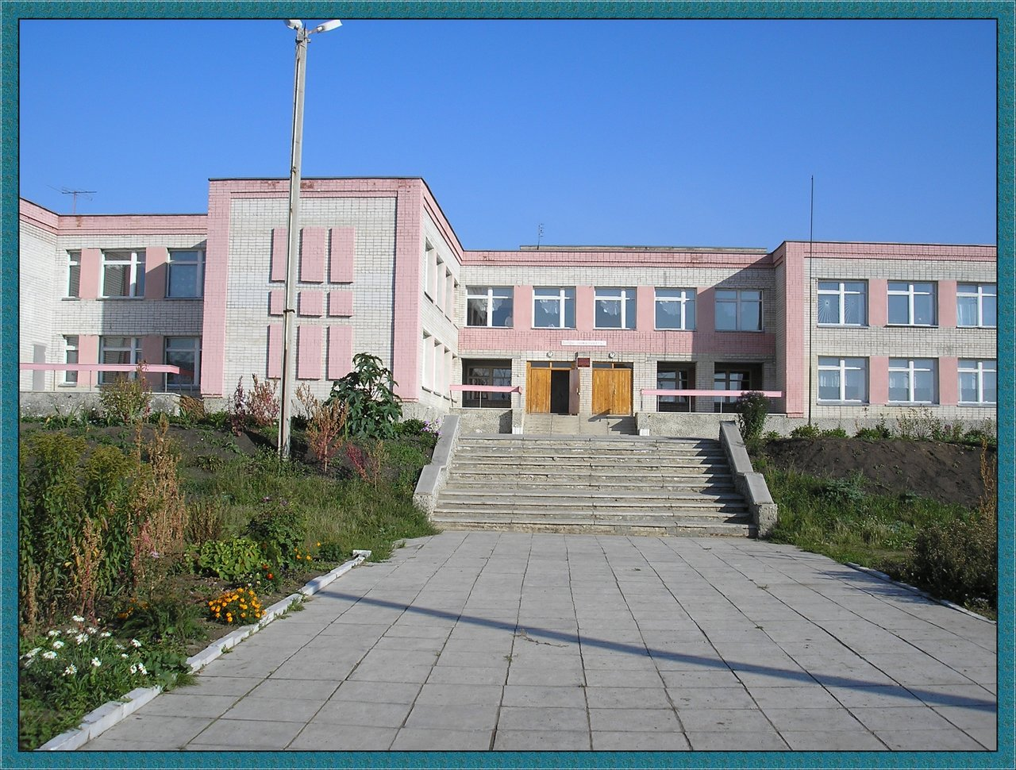
1 декабря 2003 года было открытие нового здания Покровской средней общеобразовательной школы. Школа стала еще просторнее и удобнее.
В ней есть не только множество кабинетов. Но и библиотека, и столовая, и актовый зал, и мастерские.

Slide 12
Церковь Покрова Пресвятой Богородицы
Деревянная церковь существовала в период с 1817 по 1834 года. Первую церковь освятили во имя Николая Чудотворца.
Позднее, на её месте был выстроен новый, каменный, трёх-престольный храм. В 1829 году сооружение новой Покровской церкви в основном завершилось. Храм был двух престольным: главный придел во имя Покрова Пр. Богородицы — холодный; южный придел в честь Равноапостольных Царей Константина и Елены — тёплый.
В 1833 году в Покровском приделе сделали иконостас, а вокруг храма была построена деревянная ограда. В 1834 году состоялось освящение главного, Покровского, придела храма по благословению Преосвященного Аркадия, Архиепископа Пермского и Верхотурского..
В 1840-е годы в храме села Покровского продолжались строительные работы. Возводился придел во имя святых Константина и Елены. Документы сохранили имена некоторых строителей: Софрон Сыропятов, подрядчик Фёдор Детенишев.
В 1849 году Константино-Еленинский придел был освящён.
В 1853 году белили известью холодный Покровский придел.
В 1858 году в храме села Покровского делали новые водосточные трубы и клали печи.
В 1860 году началось строительство церковной ограды. Она была сложена из камня с мраморными столбами и железными решётками. Решётки и ворота делал сысертский мастеровой Пётр Паршуков. Мраморные столбы поставлялись из Мраморского завода.

Slide 13
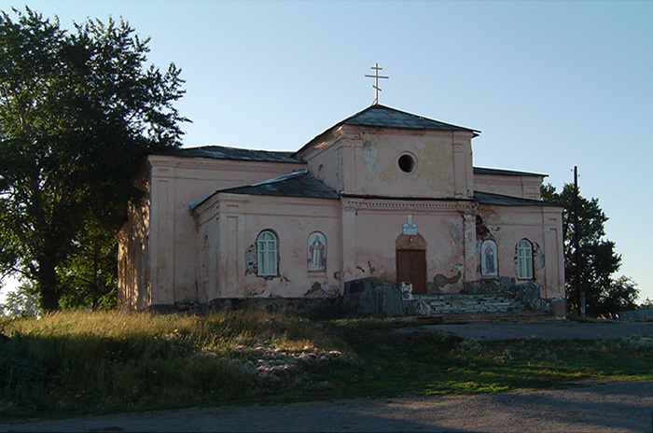
В декабре 1862 года покровские прихожане приняли решение купить иконостас Предтеченской церкви села Мраморского, чтобы установить его во вновь строящемся северном приделе своего храма, посвящённом Иоанну Предтече.
В 1863 году состоялось освящение нового северного придела во имя Пророка Предтечи и Крестителя Господня Иоанна.
В 1865 году Екатеринбургский мастер Семён Дёгтев писал запрестольные иконы Богородицы и Иоанна Крестителя, работал над иконостасом.

Slide 14
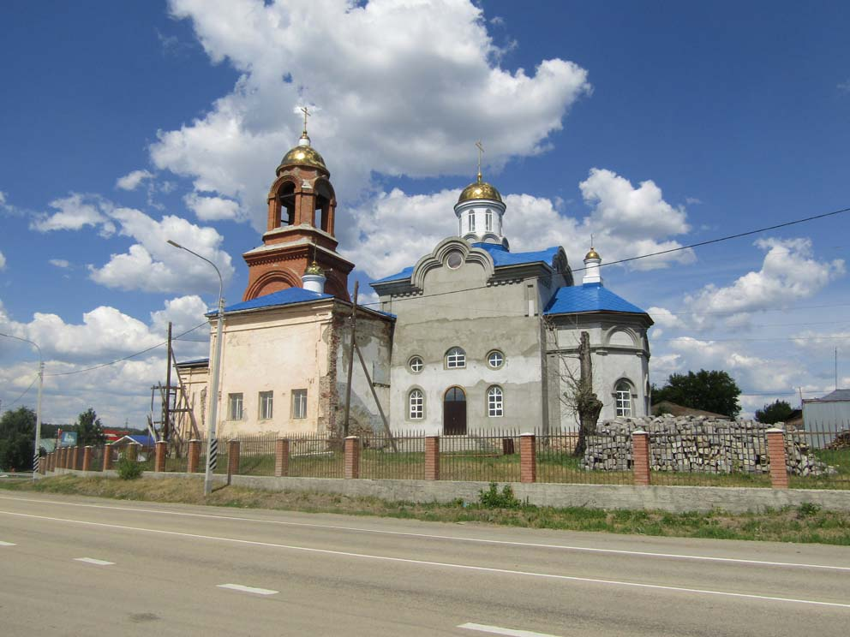
В 1890 году прошёл очередной ремонт, работы вёл екатеринбургский мещанин Александр Савельев.
16 сентября 1893 года (по ст. стилю) было совершено малое освящение отремонтированного Покровского придела. В приход села Покровское входили деревни Белоносова, Малосмолина, Щёлконогова, Попова, Часовая. Прихожан насчитывалось 3414 человек. В приходе храма были две часовни: первая в деревне Часовой — во имя Иоанна Предтечи — каменная, 1895 года постройки. Вторая в деревне Малая Белоносова — деревянная, 1881 года постройки.
После октябрьской революции 1917 года государство взяло курс на борьбу с религией. Церкви закрывались в массовом порядке.

Slide 15
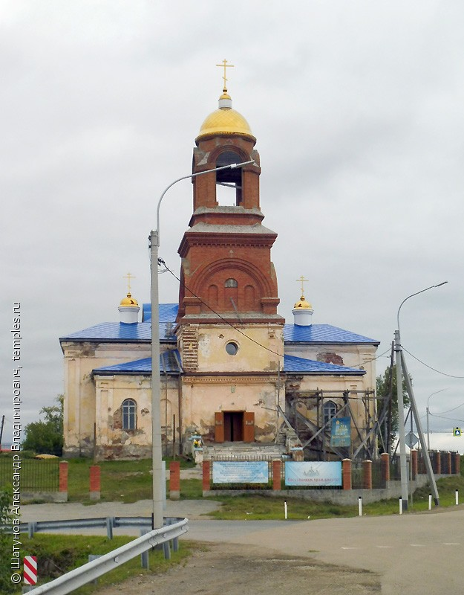
В 1930 году встал вопрос о прекращении деятельности Покровского храма. Были организованы собрания местных жителей, на которых принимались решения: «…Религия является большим тормозом в деле социалистического переустройства деревни и ярым врагом коллективизации, …просим поставить вопрос о передаче церкви под культурное учреждение». Однако, несмотря на пропагандистскую работу властей, Покровская церковь закрыта не была.
29 января 1936 года Президиум Покровского райисполкома постановил: «Учитывая настроения, ходатайства и настойчивые требования колхозных масс в количестве 981 человека о закрытии церкви, находящейся в селе Покровском, …церковь закрыть… Внесённые предложения и требования колхозных масс о приспособлении здания церкви под дом культуры считать вполне целесообразными».
26 февраля ходатайство Покровского райисполкома было
удовлетворено областными властями. Покровскую церковь опечатали.
Колокола были сняты, иконы сожжены.
Нетронутой осталась фреска «Благодатное небо» — самая красивая в храме.
В советское время церковь была перестроена, в здании размещался клуб.
13 февраля 2004 года церковь была возвращена в РПЦ.
В настоящее время идёт восстановление храма.

Slide 16
Живет село Покровское
На внешний вид неброское,
Ничем не знаменитое
В уральской стороне.
А мне все больше нравится,
Все ближе раскрывается,
Пора давно забытая
И время наших дней.
И люди здесь красивые
Своим трудом и силою
Пасут стада совхозные,
Выращивают хлеб...
И жизнь, как песня новая,
Сильна своей основою,
Беда и радость познаны
Здесь, на родной земле...
Послушай и услышишь, как
Поет река Камышенка
Своим негромким голосом
Про все, что унесла,
Про все, что скоро сбудется..
Растут в Покровском улицы,
И вызревают колосом
И люди, и дела.
Кузеванова Е.М.

Slide 17


Slide 18
Список использованных ресурсов.
http://letopisi.org/index.php/Покровское_(Каменский_район_Свердловской_области)
https://www.komandirovka.ru/cities/pokrovskoexmn/
https://ru.wikipedia.org/wiki/Покровское_%28Каменский_городской_округ%29
https://ru.wikipedia.org/wiki/Покровское_%28Каменский_городской_округ%29
http://litclub-phoenix.ru/publ/88-1-0-5662

